Slide 1

Роль «ансамбля скрипачей» в музыкальной школе
Автор:
Исрафилова Р.С.

Slide 2
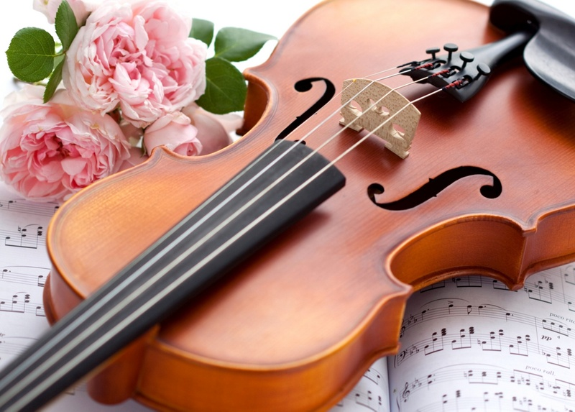
Скрипка – королева струнных

Slide 3
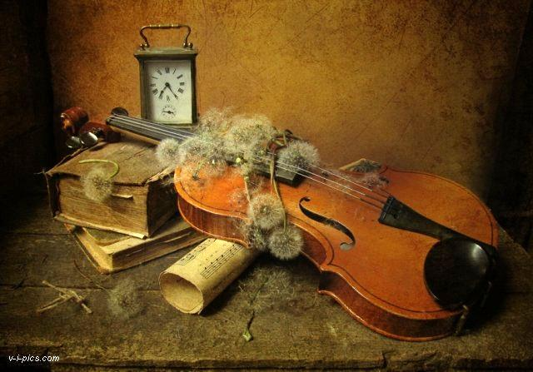
АНСАМБЛЬ -
это французское слово,
которое в переводе означает«ВМЕСТЕ»

Slide 4

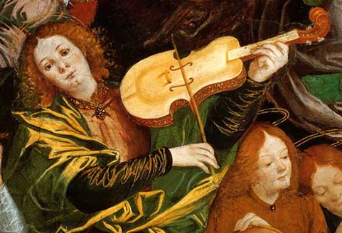
Изобретенная в глубокой древности, скрипка, приобрела огромную популярность и стала во многих странах народным инструментом. Она является самым подвижным и гибким инструментом среди смычковых.
XX век оказался временем блестящего расцвета русской скрипичной исполнительской культуры. Скрипичное исполнительство в этот период достигает высокого профессионального уровня; появляются замечательные ансамбли скрипачей. Отличительной чертой их является акцент на серьезную классическую музыку.

Slide 5
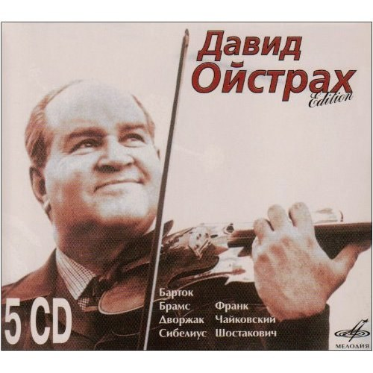
Ансамбль скрипачей отличается и от традиционных инструментальных ансамблей – квартета или квинтета, и от камерного оркестра. В нем нет привычного деления на высокие и низкие регистры, нет главных и аккомпанирующих партий. В ансамбле скрипачей каждый исполнитель является, по сути, солистом, а звучание однородных инструментов сливается, образуя совершенно особый, удивительной красоты тембр.
"Участие в ансамблях играет огромную положительную роль в формировании музы­канта".

Slide 6
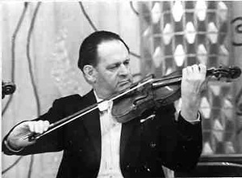
Самый первый ансамбль скрипачей был основан в 1956 г под руководством скрипача, народного артиста РСФСР, солиста оркестра Большого театра
Юлия Марковича Реентовича.
Он руководил ансамблем до самой смерти, до 1982. К сожалению, после его кончины коллектив долго не продержался и
в 1984 году прекратил существование. Но слава этого ансамбля в памяти людей не стёрлась, и его старые записи до сих пор радуют поклонников хорошей музыки.

Slide 7
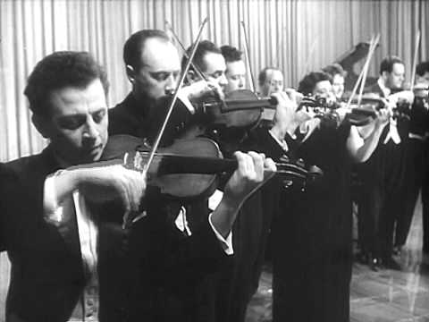
Только при таком редком единстве музыки и исполнительской техники мог возникнуть
столь удивительный и такой чудесный ансамбль».
Давид Ойстрах так писал об этом ансамбле:
«Разумеется, все его участники и в первую очередь руководитель ансамбля, заслуженный деятель искусств Юлий Реентович, талантливый музыкант, обладающий исключительным художественным вкусом, – скрипачи высокого класса, для которых, кажется, не существует технических или звуковых трудностей.

Slide 8
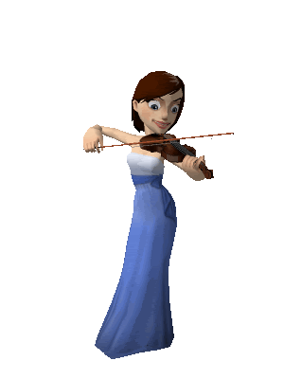
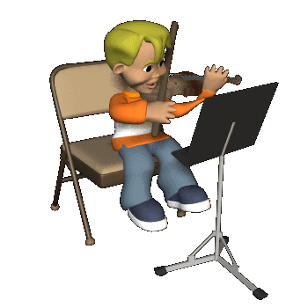
От 6 до 16

